Slide 1
Projet Gimbal
Présenté par:
ACCART—MANEN Timothée
GRANTE Axel

Slide 2
Sommaire
Présentation du projet

Slide 3
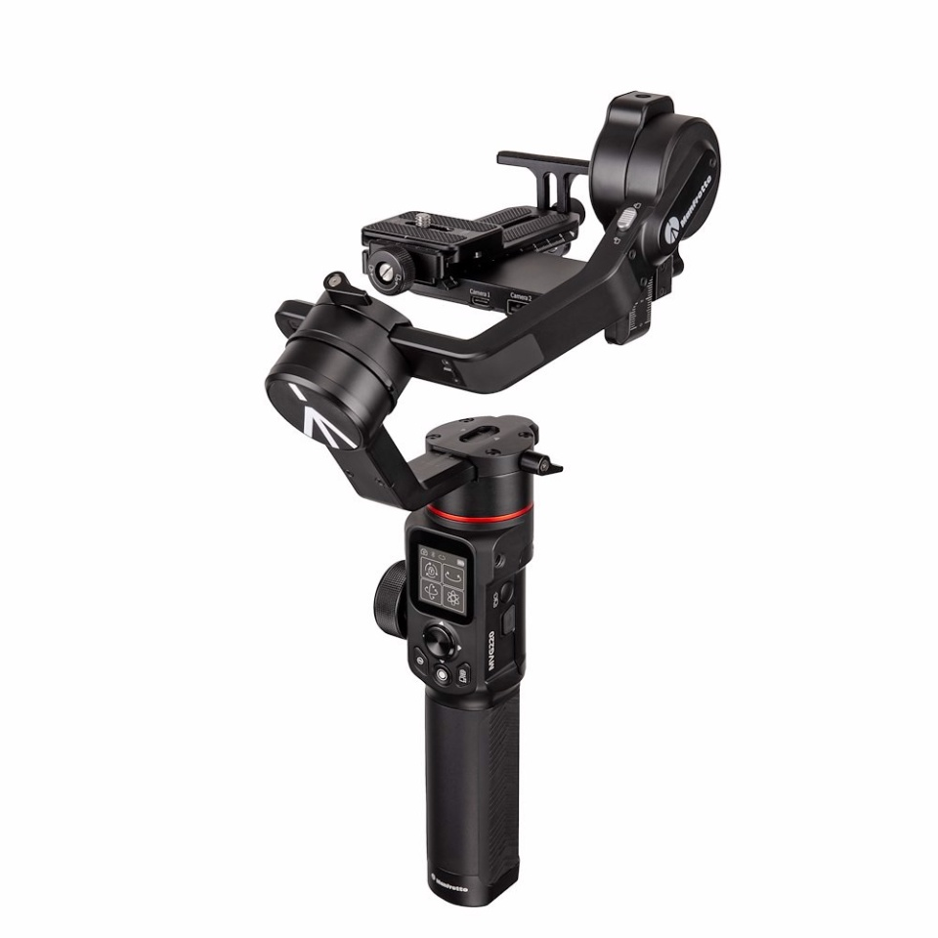
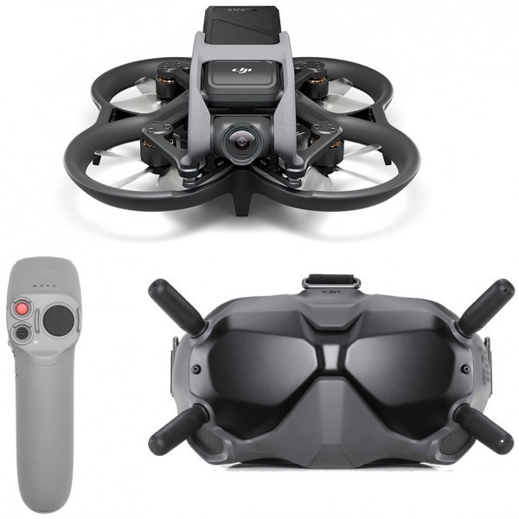
Qu’est ce qu’une gimbal ?
Stabilisateur de caméra
Contrôle de drones

Slide 4
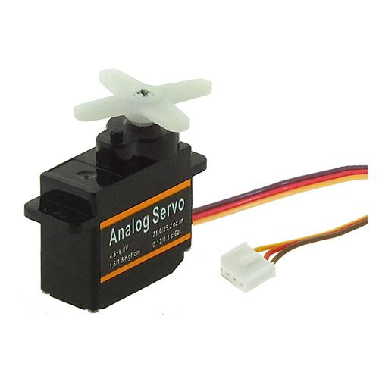
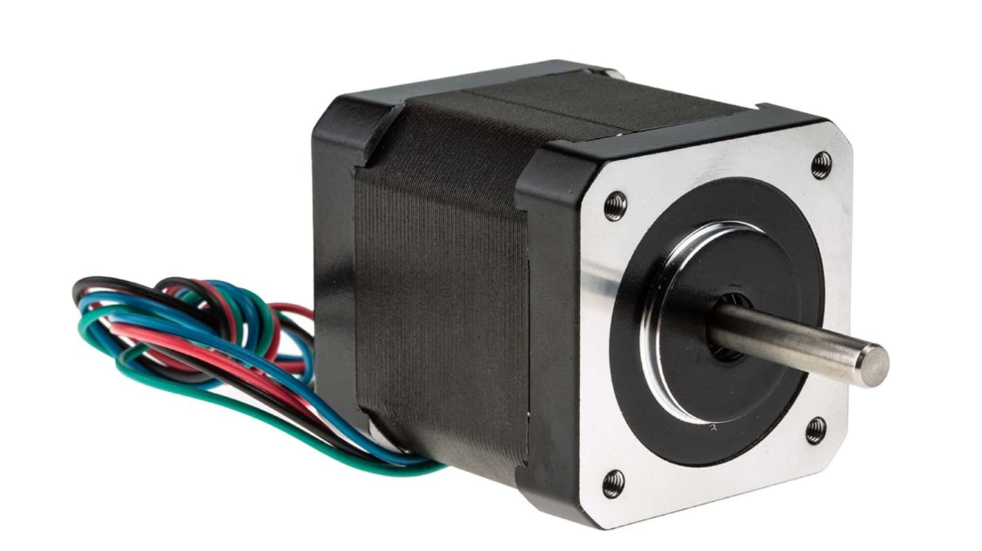
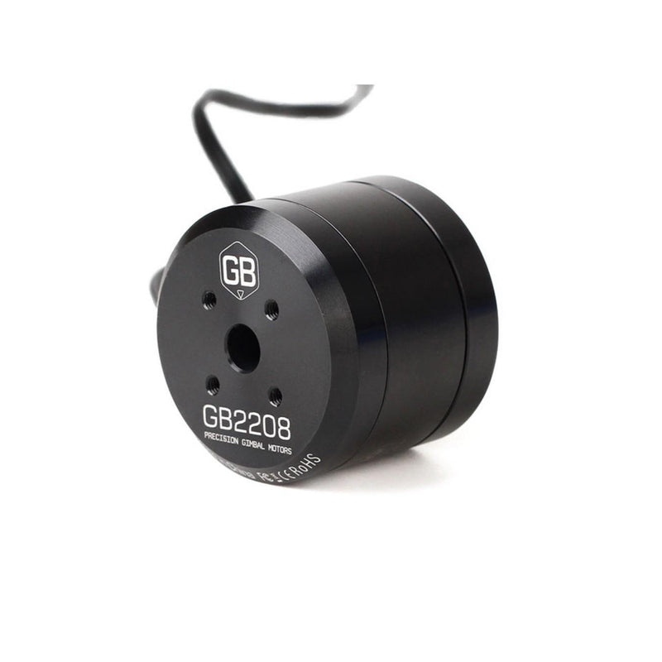
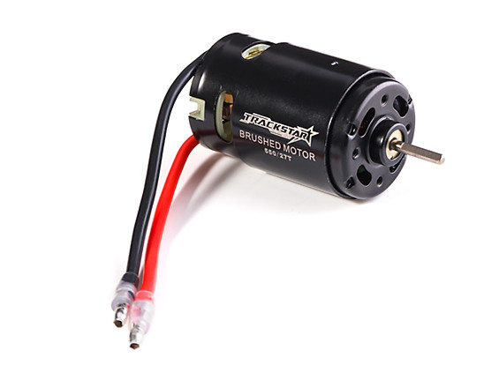
Servo moteur Stepper
Brushless Brushed

Slide 5
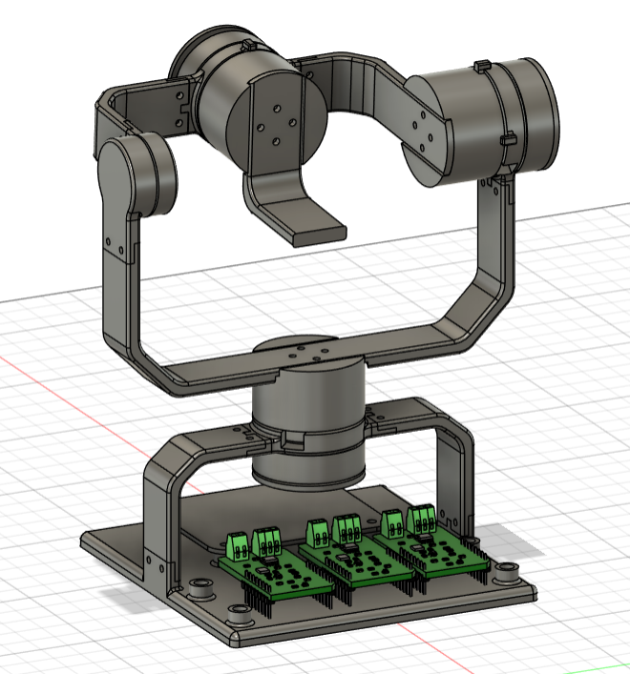
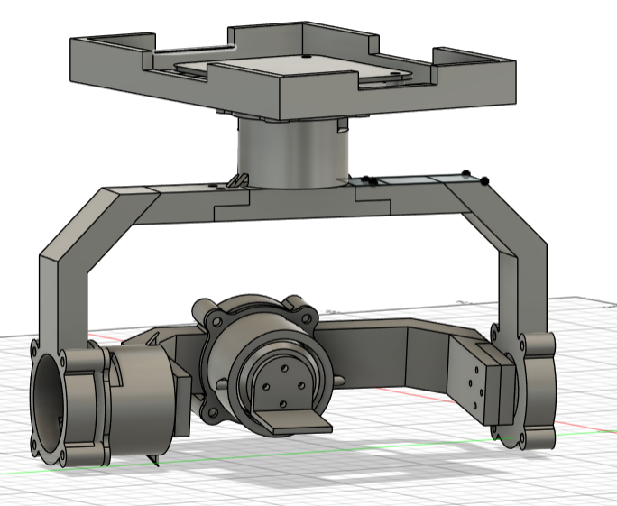
3D et problèmes techniques

Slide 6
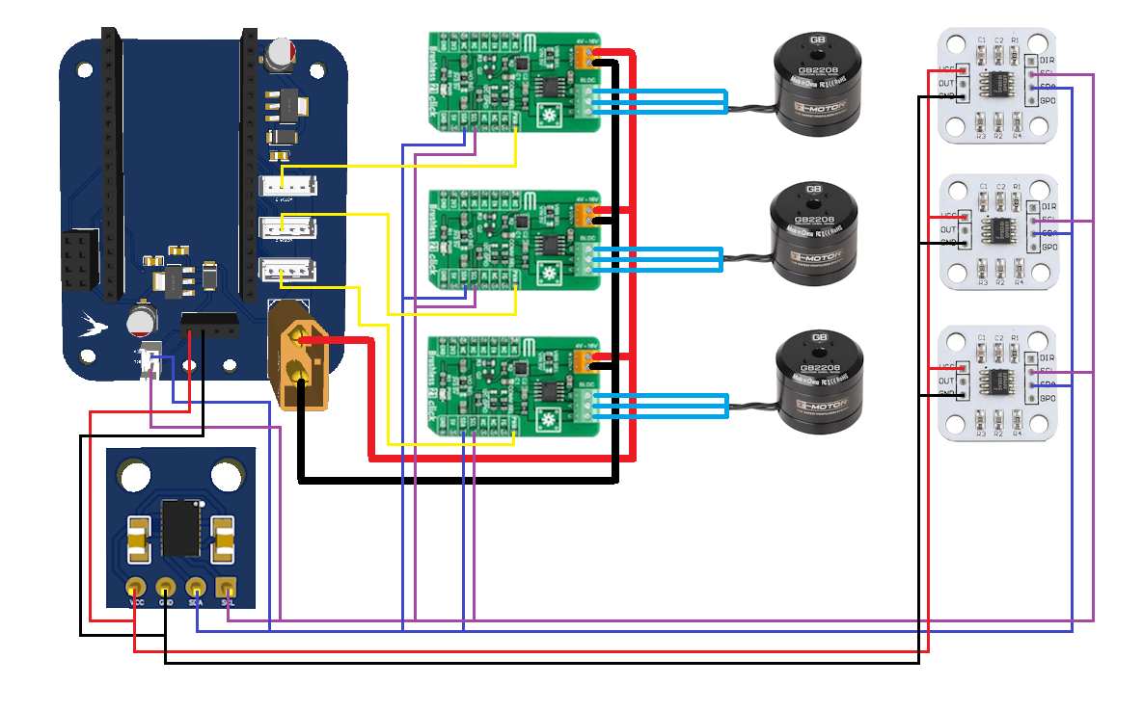
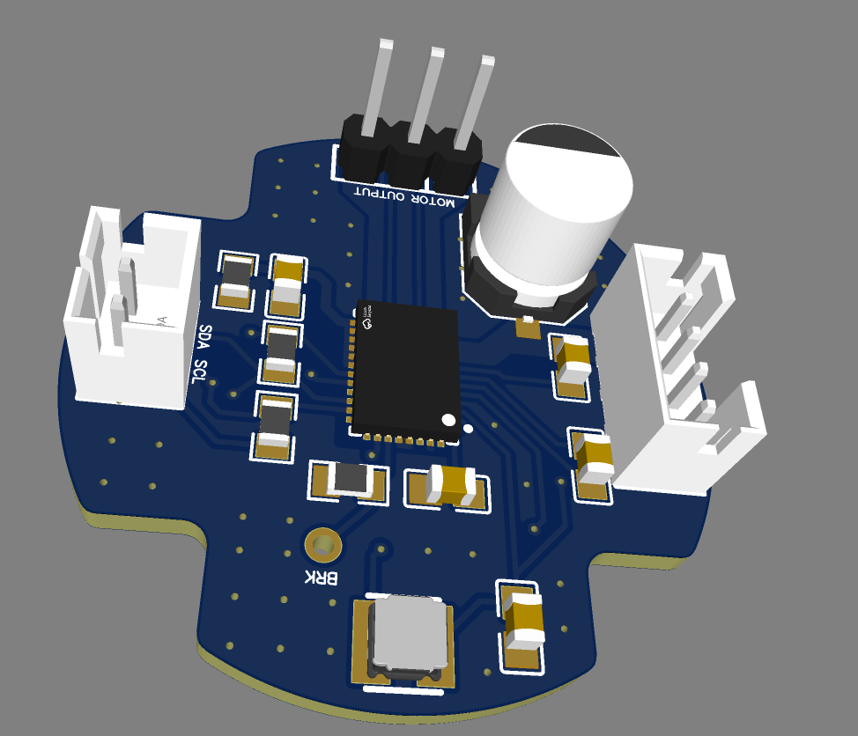
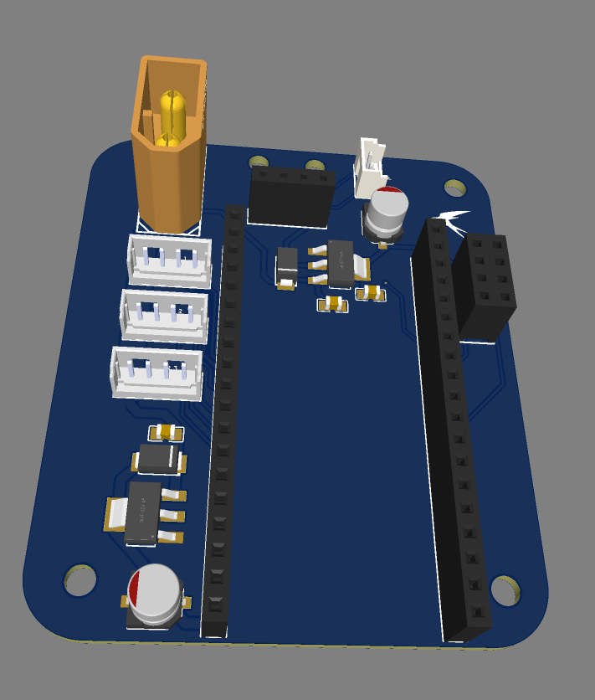
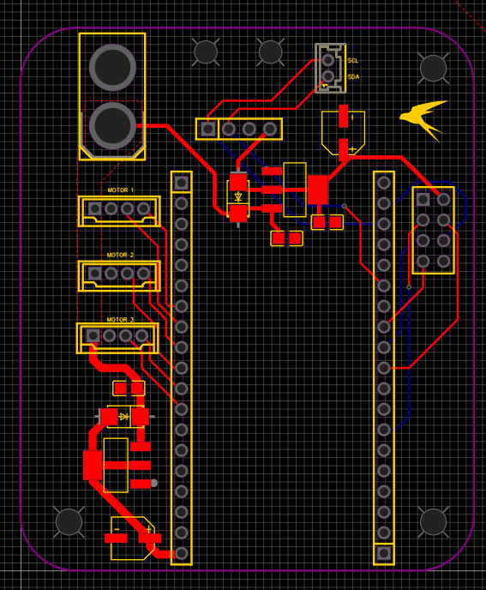
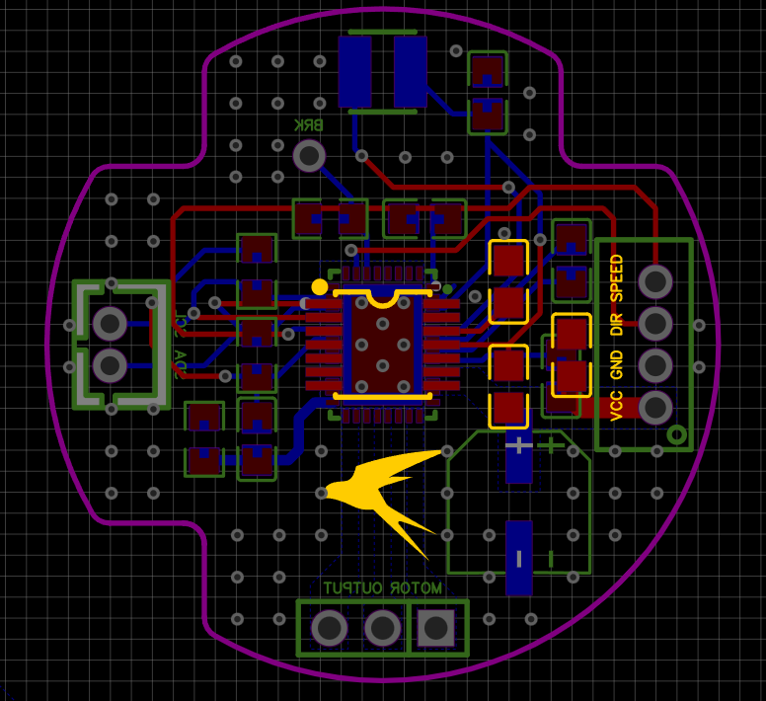
Electronique

Slide 7
Programmation omg les problèmes
Asservissement moteur angle
PI
Communication antenne NRF24L01
Calcul d’angle avec accéléromètre/gyroscope

Slide 8
Piste d’amélioration
Meilleurs moteurs
Meilleurs composants
PCB déjà soudés donc fonctionnelles
Plus de temps = meilleur 3D
Meilleurs matériaux
Plus de temps (livraison à rallonge)

